Slide 1



Manejando el estado de tu App angular con Redux

Slide 2
¿Que es Redux?
Es un patron de manejo de los datos de tu App.
Es un contenedor predictible del estado de una aplicación javascript.
Es independiente de cualquier framework o librería.
Es posible implementar redux desde cero.

Slide 3
Principios Fundamenatales de Redux
Existe una única fuente de la verdad.
El estado es de solo lectura (es inmutable).
Los cambios de estado se hacen a través de funciones puras.

Slide 4
¿Que es una función pura?
Es una función que dado los mismos argumentos de entrada, siempre regresa el mismo valor de salida y que no tiene un efecto secundario observable.

Slide 5
¿Que es el Estado?
Puede ser varias cosas, por ejemplo, los datos que obtenemos de un servicio, o la disposición de nuestra UI en un determinado momento.

Slide 6
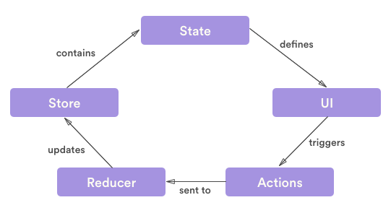
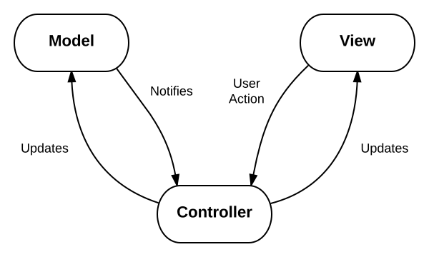
Diferencias de Redux y MVC

Slide 7
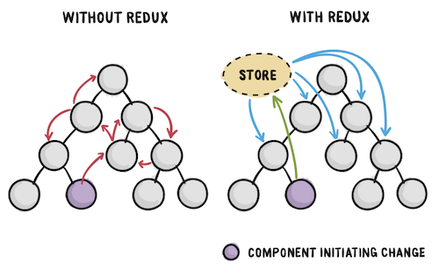
Comunicación de Componentes

Slide 8
¿Y como lo implementamos en Angular?
Podriamos implementar el patron desde cero, aprobechando RXJS.
O podriamos una librería inspitada en Redux, que nos permita hacer esta implementación.

Slide 9

@ngrx
https://github.com/ngrx

Slide 10
De que nos provee @ngrx
Un modulo de Store inpirado en Redux, configurable y alineado a la arquitectura de una aplicación angular (@ngrx/store). Contiene metodos para configurar el Store, combinar reducers, observar el store, metodos para despachar acciones e interfaces que facilitan el trabajo.

Slide 11
De que nos provee @ngrx
Herramientas de desarrollo en el browser, que nos permiten debuggear nuestra aplicación de mejor manera

Slide 12
De que nos provee @ngrx
Un Modulo effects (@ngrx/effects), para el trabajo con peticiones asincronas (promesas, peticiones http, sockets, etc).

Slide 13
DEMO

